Slide 1

Framtidens Norrköping på C
Sammanställning av resultatet från workshopparna
Område Värderingar och individualisering

Slide 2

Värderingar och individualisering

Slide 3
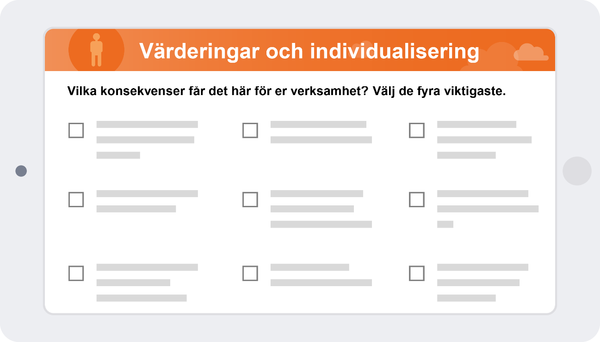
Hur mycket påverkar området den egna verksamheten?
Vi svarade på den skala från 1-10.
1=Inte alls, 10 = väldigt mycket

Slide 4






Hur mycket påverkar området den egna verksamheten?
Totalt resultat, alla 4188 svarande
Inte alls
Väldigt mycket
Befolkningsutveckling
Next:Norrköping
Jobb och arbetslöshet
Kompetensbehov
i kommunen
Teknikutveckling
Värderingar och
individualisering

Slide 5
Inte alls
Väldigt mycket
Totalt resultat
Utbildningskontoret
Vård- och omsorgskontoret
Arbetsmarknads- och vuxenutb
Socialkontoret
Hyresbostäder
Kultur- och fritidskontoret
Kommunstyrelsens kontor
Upplev Norrköping
Tekniska kontoret
Norrköping Science Park
Bygg- och miljökontoret
Stadsbyggnadskontoret
Norrevo Fastigheter
Norrköping Vatten och Avfall
Norrköping Visualisering
Jämförelse,
kontor och bolag

Slide 6
Vilka konsekvenser ger det här för den egna verksamheten?
Det fanns nio konsekvenser att välja på. Vi skulle välja de fyra viktigaste.

Slide 7
Viktigaste konsekvenser
Totalt resultat,
alla 4188 svarande

Slide 8
Värderingar och
individualisering
Andel i procent
Vi behöver erbjuda mer olika utbud
Vi får ökade krav på snabba svar
Större värderingsskillnader på arbetsplatsen
Hantera individuella krav från invånare
Tydlig värdegrund för Norrköpings kommun
Mer flexibla arbetsvillkor
Invånare kräver mer delaktighet
Tydliggöra förväntningar på kommunens service
Mer kunskap om olika kulturer

Slide 9
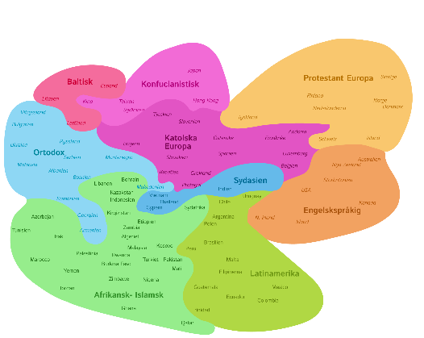
Värderingar och
individualisering
Andel i procent
Vi behöver erbjuda mer olika utbud
Vi får ökade krav på snabba svar
Större värderingsskillnader på arbetsplatsen
Hantera individuella krav från invånare
Tydlig värdegrund för Norrköpings kommun
Mer flexibla arbetsvillkor
Invånare kräver mer delaktighet
Tydliggöra förväntningar på kommunens service
Mer kunskap om olika kulturer
Mer kunskap om olika kulturer
1

Slide 10
Värderingar och
individualisering
Andel i procent
Vi behöver erbjuda mer olika utbud
Vi får ökade krav på snabba svar
Större värderingsskillnader på arbetsplatsen
Hantera individuella krav från invånare
Tydlig värdegrund för Norrköpings kommun
Mer flexibla arbetsvillkor
Invånare kräver mer delaktighet
Tydliggöra förväntningar på kommunens service
Mer kunskap om olika kulturer
Hantera individuella krav från invånare
2
Mer kunskap om olika kulturer
1

Slide 11
Värderingar och
individualisering
Andel i procent
Vi behöver erbjuda mer olika utbud
Vi får ökade krav på snabba svar
Större värderingsskillnader på arbetsplatsen
Hantera individuella krav från invånare
Tydlig värdegrund för Norrköpings kommun
Mer flexibla arbetsvillkor
Invånare kräver mer delaktighet
Tydliggöra förväntningar på kommunens service
Mer kunskap om olika kulturer
Hantera individuella krav från invånare
2
Tydliggöra förväntningar
på kommunens service
3
Mer kunskap om olika kulturer
1

Slide 12
Viktigaste konsekvenser
Jämförelse kontor och bolag för respektive konsekvens

Slide 13
Viktigaste konsekvenser Värderingar och individualisering
Vi behöver erbjuda mer olika utbud
Andel i procent
0
20
40
60
80
100

Slide 14
Viktigaste konsekvenser Värderingar och individualisering
Vi får ökade krav på snabba svar
Andel i procent
0
20
40
60
80
100

Slide 15
Viktigaste konsekvenser Värderingar och individualisering
Större värderingsskillnader på arbetsplatsen
Andel i procent
0
20
40
60
80
100

Slide 16
Viktigaste konsekvenser Värderingar och individualisering
Hantera individuella krav från invånare
Andel i procent
0
20
40
60
80
100

Slide 17
Viktigaste konsekvenser Värderingar och individualisering
Tydlig värdegrund för Norrköpings kommun
Andel i procent
0
20
40
60
80
100

Slide 18
Viktigaste konsekvenser Värderingar och individualisering
Mer flexibla arbetsvillkor
Andel i procent
0
20
40
60
80
100

Slide 19
Viktigaste konsekvenser Värderingar och individualisering
Invånare kräver mer delaktighet
Andel i procent
0
20
40
60
80
100

Slide 20
Viktigaste konsekvenser Värderingar och individualisering
Tydliggöra förväntningar på kommunens service
Andel i procent
0
20
40
60
80
100

Slide 21
Viktigaste konsekvenser Värderingar och individualisering
Mer kunskap om olika kulturer
Andel i procent
0
20
40
60
80
100

Slide 22
Viktigaste konsekvenser
för varje kontor och bolag

Slide 23
Viktigaste konsekvenser Värderingar och individualisering
Totalt resultat
Andel i procent
0
20
40
60
80
100
Vi behöver erbjuda mer olika utbud
Vi får ökade krav på snabba svar
Större värderingsskillnader på arbetsplatsen
Hantera individuella krav från invånare
Tydlig värdegrund för Norrköpings kommun
Mer flexibla arbetsvillkor
Invånare kräver mer delaktighet
Tydliggöra förväntningar på kommunens service
Mer kunskap om olika kulturer
2
3
1

Slide 24
Viktigaste konsekvenser Värderingar och individualisering
Arbetsmarknads- och vuxenutbildningskontoret
Andel i procent
0
20
40
60
80
100
Vi behöver erbjuda mer olika utbud
Vi får ökade krav på snabba svar
Större värderingsskillnader på arbetsplatsen
Hantera individuella krav från invånare
Tydlig värdegrund för Norrköpings kommun
Mer flexibla arbetsvillkor
Invånare kräver mer delaktighet
Tydliggöra förväntningar på kommunens service
Mer kunskap om olika kulturer
2
3
1

Slide 25
Viktigaste konsekvenser Värderingar och individualisering
Bygg- och miljökontoret
Andel i procent
0
20
40
60
80
100
Vi behöver erbjuda mer olika utbud
Vi får ökade krav på snabba svar
Större värderingsskillnader på arbetsplatsen
Hantera individuella krav från invånare
Tydlig värdegrund för Norrköpings kommun
Mer flexibla arbetsvillkor
Invånare kräver mer delaktighet
Tydliggöra förväntningar på kommunens service
Mer kunskap om olika kulturer
1
3
2

Slide 26
Viktigaste konsekvenser Värderingar och individualisering
Kommunstyrelsens kontor
Andel i procent
0
20
40
60
80
100
Vi behöver erbjuda mer olika utbud
Vi får ökade krav på snabba svar
Större värderingsskillnader på arbetsplatsen
Hantera individuella krav från invånare
Tydlig värdegrund för Norrköpings kommun
Mer flexibla arbetsvillkor
Invånare kräver mer delaktighet
Tydliggöra förväntningar på kommunens service
Mer kunskap om olika kulturer
3
1
2

Slide 27
Viktigaste konsekvenser Värderingar och individualisering
Kultur- och fritidskontoret
Andel i procent
0
20
40
60
80
100
Vi behöver erbjuda mer olika utbud
Vi får ökade krav på snabba svar
Större värderingsskillnader på arbetsplatsen
Hantera individuella krav från invånare
Tydlig värdegrund för Norrköpings kommun
Mer flexibla arbetsvillkor
Invånare kräver mer delaktighet
Tydliggöra förväntningar på kommunens service
Mer kunskap om olika kulturer
2
2
1

Slide 28
Viktigaste konsekvenser Värderingar och individualisering
Socialkontoret
Andel i procent
0
20
40
60
80
100
Vi behöver erbjuda mer olika utbud
Vi får ökade krav på snabba svar
Större värderingsskillnader på arbetsplatsen
Hantera individuella krav från invånare
Tydlig värdegrund för Norrköpings kommun
Mer flexibla arbetsvillkor
Invånare kräver mer delaktighet
Tydliggöra förväntningar på kommunens service
Mer kunskap om olika kulturer
3
2
1

Slide 29
Viktigaste konsekvenser Värderingar och individualisering
Stadsbyggnadskontoret
Andel i procent
0
20
40
60
80
100
Vi behöver erbjuda mer olika utbud
Vi får ökade krav på snabba svar
Större värderingsskillnader på arbetsplatsen
Hantera individuella krav från invånare
Tydlig värdegrund för Norrköpings kommun
Mer flexibla arbetsvillkor
Invånare kräver mer delaktighet
Tydliggöra förväntningar på kommunens service
Mer kunskap om olika kulturer
2
1
3

Slide 30
Viktigaste konsekvenser Värderingar och individualisering
Tekniska kontoret
Andel i procent
0
20
40
60
80
100
Vi behöver erbjuda mer olika utbud
Vi får ökade krav på snabba svar
Större värderingsskillnader på arbetsplatsen
Hantera individuella krav från invånare
Tydlig värdegrund för Norrköpings kommun
Mer flexibla arbetsvillkor
Invånare kräver mer delaktighet
Tydliggöra förväntningar på kommunens service
Mer kunskap om olika kulturer
2
3
1

Slide 31
Viktigaste konsekvenser Värderingar och individualisering
Utbildningskontoret
Andel i procent
0
20
40
60
80
100
Vi behöver erbjuda mer olika utbud
Vi får ökade krav på snabba svar
Större värderingsskillnader på arbetsplatsen
Hantera individuella krav från invånare
Tydlig värdegrund för Norrköpings kommun
Mer flexibla arbetsvillkor
Invånare kräver mer delaktighet
Tydliggöra förväntningar på kommunens service
Mer kunskap om olika kulturer
2
3
1

Slide 32
Viktigaste konsekvenser Värderingar och individualisering
Vård- och omsorgskontoret
Andel i procent
0
20
40
60
80
100
Vi behöver erbjuda mer olika utbud
Vi får ökade krav på snabba svar
Större värderingsskillnader på arbetsplatsen
Hantera individuella krav från invånare
Tydlig värdegrund för Norrköpings kommun
Mer flexibla arbetsvillkor
Invånare kräver mer delaktighet
Tydliggöra förväntningar på kommunens service
Mer kunskap om olika kulturer
1
3
2

Slide 33
Viktigaste konsekvenser Värderingar och individualisering
Hyresbostäder
Andel i procent
0
20
40
60
80
100
Vi behöver erbjuda mer olika utbud
Vi får ökade krav på snabba svar
Större värderingsskillnader på arbetsplatsen
Hantera individuella krav från invånare
Tydlig värdegrund för Norrköpings kommun
Mer flexibla arbetsvillkor
Invånare kräver mer delaktighet
Tydliggöra förväntningar på kommunens service
Mer kunskap om olika kulturer
3
1
2

Slide 34
Viktigaste konsekvenser Värderingar och individualisering
Norrevo fastigheter
Andel i procent
0
20
40
60
80
100
Vi behöver erbjuda mer olika utbud
Vi får ökade krav på snabba svar
Större värderingsskillnader på arbetsplatsen
Hantera individuella krav från invånare
Tydlig värdegrund för Norrköpings kommun
Mer flexibla arbetsvillkor
Invånare kräver mer delaktighet
Tydliggöra förväntningar på kommunens service
Mer kunskap om olika kulturer
2
3
1

Slide 35
Viktigaste konsekvenser Värderingar och individualisering
Norrköping Science Park
Andel i procent
0
20
40
60
80
100
Vi behöver erbjuda mer olika utbud
Vi får ökade krav på snabba svar
Större värderingsskillnader på arbetsplatsen
Hantera individuella krav från invånare
Tydlig värdegrund för Norrköpings kommun
Mer flexibla arbetsvillkor
Invånare kräver mer delaktighet
Tydliggöra förväntningar på kommunens service
Mer kunskap om olika kulturer
2
1
1
2

Slide 36
Viktigaste konsekvenser Värderingar och individualisering
Norrköping Vatten och Avfall
Andel i procent
0
20
40
60
80
100
Vi behöver erbjuda mer olika utbud
Vi får ökade krav på snabba svar
Större värderingsskillnader på arbetsplatsen
Hantera individuella krav från invånare
Tydlig värdegrund för Norrköpings kommun
Mer flexibla arbetsvillkor
Invånare kräver mer delaktighet
Tydliggöra förväntningar på kommunens service
Mer kunskap om olika kulturer
1
3
2

Slide 37
Viktigaste konsekvenser Värderingar och individualisering
Norrköping Visualisering
Andel i procent
0
20
40
60
80
100
Vi behöver erbjuda mer olika utbud
Vi får ökade krav på snabba svar
Större värderingsskillnader på arbetsplatsen
Hantera individuella krav från invånare
Tydlig värdegrund för Norrköpings kommun
Mer flexibla arbetsvillkor
Invånare kräver mer delaktighet
Tydliggöra förväntningar på kommunens service
Mer kunskap om olika kulturer
1
3
1

Slide 38
Viktigaste konsekvenser Värderingar och individualisering
Upplev Norrköping
Andel i procent
0
20
40
60
80
100
Vi behöver erbjuda mer olika utbud
Vi får ökade krav på snabba svar
Större värderingsskillnader på arbetsplatsen
Hantera individuella krav från invånare
Tydlig värdegrund för Norrköpings kommun
Mer flexibla arbetsvillkor
Invånare kräver mer delaktighet
Tydliggöra förväntningar på kommunens service
Mer kunskap om olika kulturer
1
1
1

Slide 39
Alla ytterligare konsekvenser redovisas gemensamt för alla kontor och bolag på framtid.norrkoping.se

Slide 40

framtid.norrkoping.se

